Slide 1
数据库操作（C.R.U.D）
Create: 创建/新增（CREATE, INSERT INTO)
Retrieve: 查询（SELECT )
Update: 修改
Delete: 删除
“增删查改”
Notes:
Excel表格有哪些不好的地方？（不能储存过多数据，查询过慢）

Slide 2
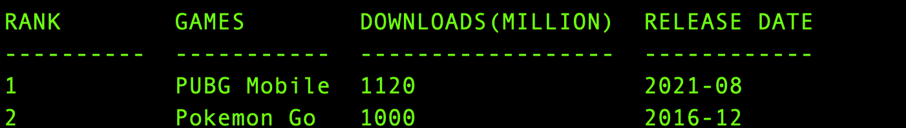
/*获取表中所有数据*/
SELECT * FROM MOBILE_GAMES;

Slide 3
“增删查改”
/*获取表中所有数据*/
SELECT * FROM MOBILE_GAMES;

Slide 4
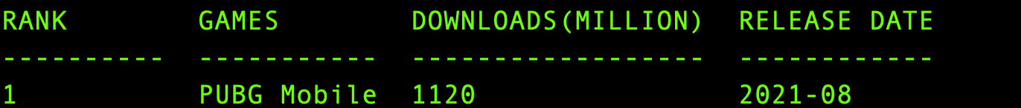
/*指定数据筛选条件*/
SELECT * FROM MOBILE_GAMES WHERE RANK = 1;

Slide 5

/*指定数据筛选条件*/
SELECT GAMES FROM MOBILE_GAMES WHERE RANK = 1;

Slide 6
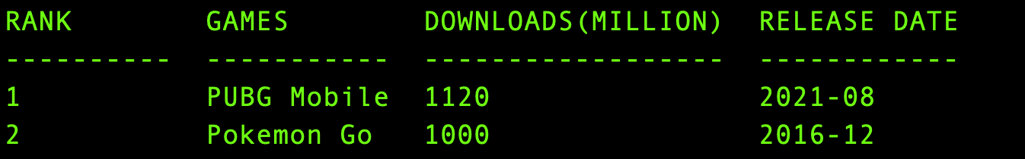
/*获取排名小于3的所有数据*/
SELECT * FROM MOBILE_GAMES WHERE RANK < 3;

Slide 7
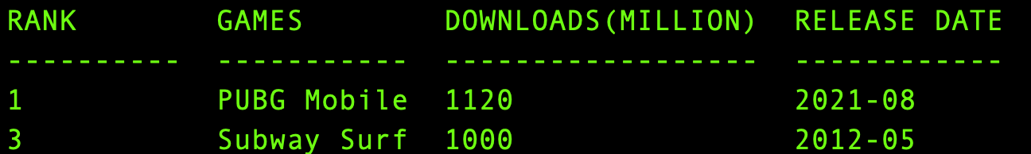
/*获取排名为奇数的所有数据*/
SELECT * FROM MOBILE_GAMES WHERE RANK % 2 = 1;

Slide 8
/*获取排名为奇数的所有数据*/
SELECT * FROM MOBILE_GAMES WHERE RANK % 2 = 1;

Slide 9
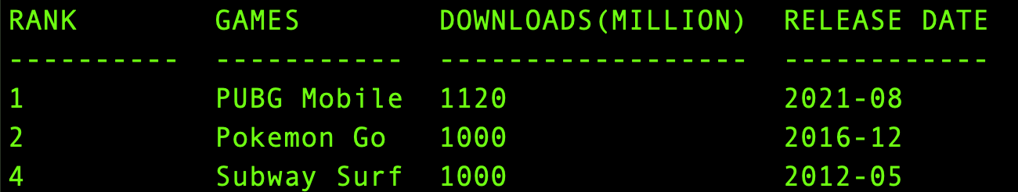
/*更新Subway Surfers的排名*/
UPDATE MOBILE_GAMES SET RANK = 4 WHERE GAMES LIKE “Subway Surfers”;
/*更新记录的语法*/
UPDATE table_name SET filds1=new-values1, fields2=new-values2
[WHERE Clause]

Slide 10
“增删查改”
/*更新Subway Surfers的排名*/
UPDATE MOBILE_GAMES SET RANK = 4 WHERE GAMES LIKE “Subway Surfers”;
/*更新记录的语法*/
UPDATE table_name SET filds1=new-values1, fields2=new-values2
[WHERE Clause]

Slide 11
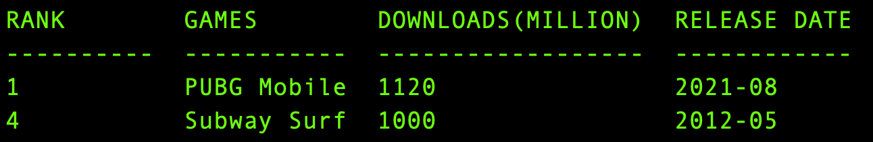
/*删除排名第二的游戏记录*/
DELETE FROM MOBILE_GAMES WHERE RANK = 2;
/*删除记录的语法*/
DELETE from table_name
[WHERE Clause]

Slide 12
“增删查改”
/*删除排名第二的游戏记录*/
DELETE FROM MOBILE_GAMES WHERE RANK = 2;
/*删除记录的语法*/
DELETE from table_name
[WHERE Clause]

Slide 13

HTML

Slide 14
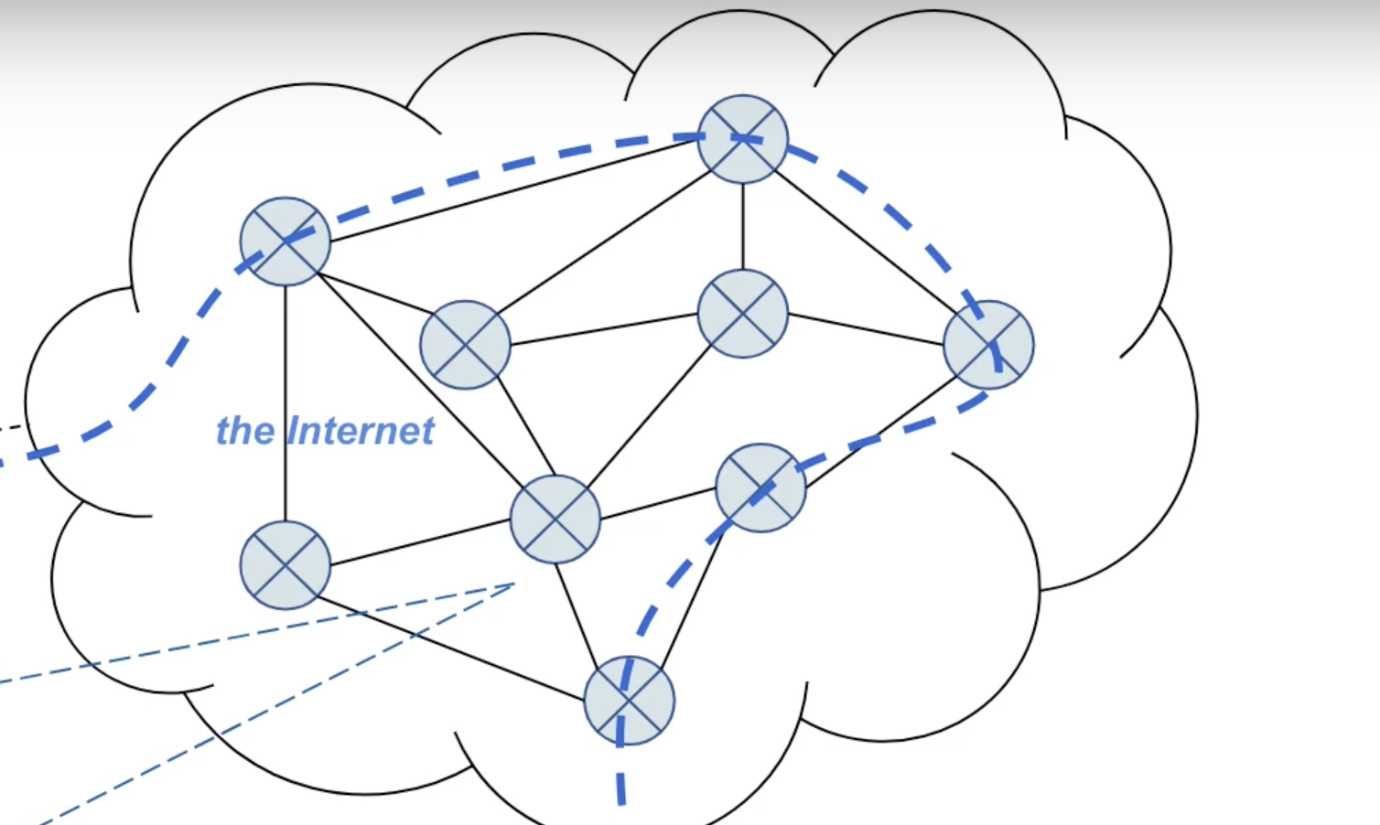
You
http://manga.bilibili.com/conan
192.168.0.101
139.159.241.37
DNS
manga.bilibili.com
139.159.241.37

Slide 15
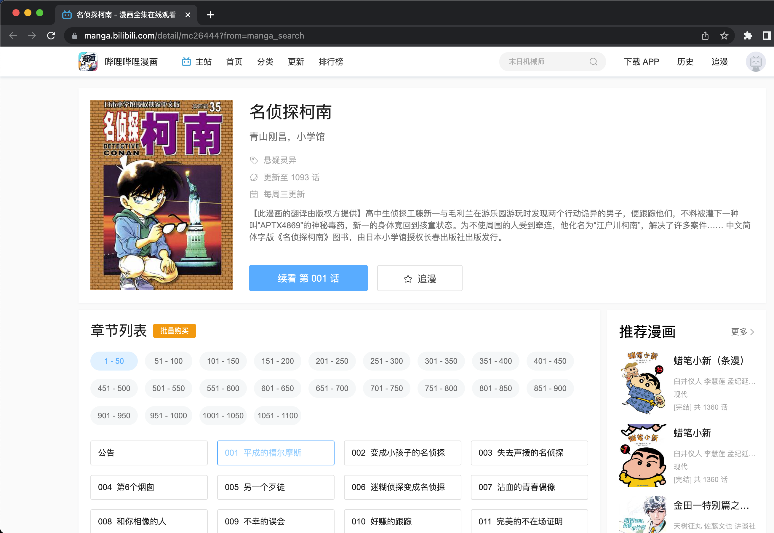
Notes:
网页设计：排版、布局、样式、图片、颜色、按钮大小

Slide 16
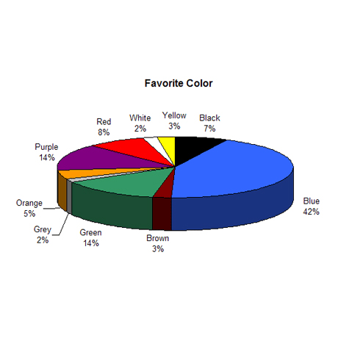
Notes:
网页设计：排版、布局、样式、图片、颜色、按钮大小

Slide 17
HTML
HyperText Markup Language

Slide 18
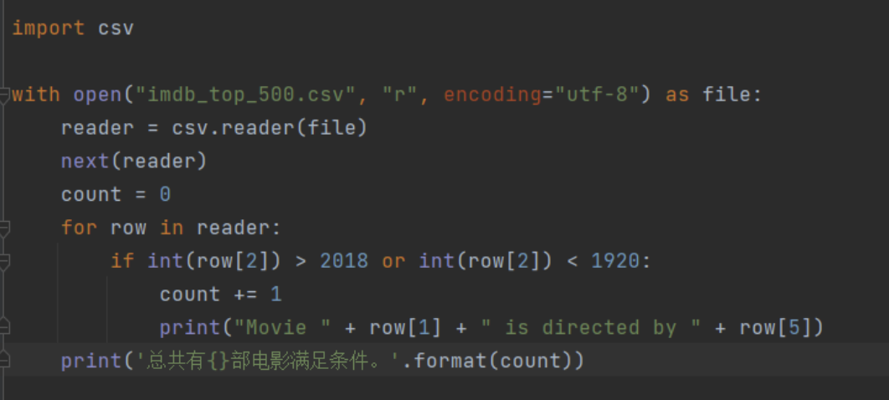
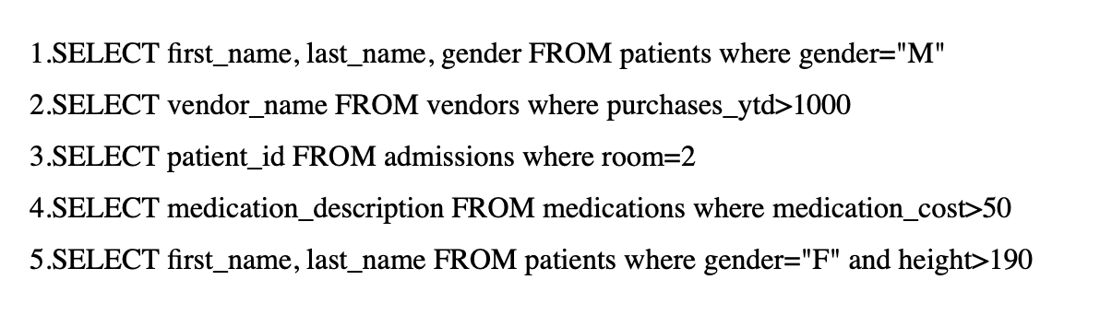
Python和SQL都是程序设计语言
Python
SQL

Slide 19
<!DOCTYPE html>
<html lang="en">
<head>
<title>This is Title</title>
</head>
<body>
This is Body!
</body>
</html>

Slide 20
<!DOCTYPE html>
<html lang="en">
<head>
<title>This is Title</title>
</head>
<body>
This is Body!
</body>
</html>

Slide 21
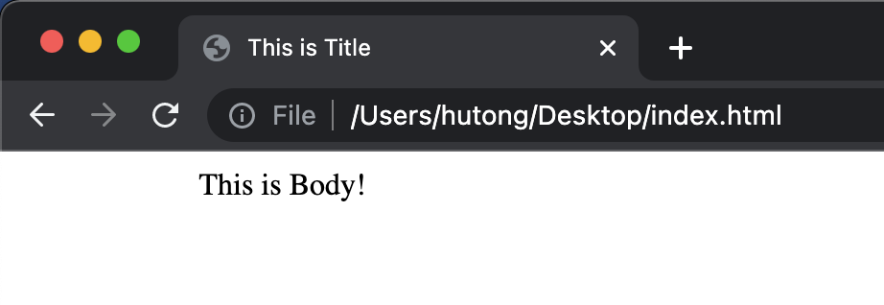
<!DOCTYPE> 声明必须是 HTML 文档的第一行，告知浏览器使用的HTML版本
<!DOCTYPE html>
<html lang="en">
<head>
<title>This is Title</title>
</head>
<body>
This is Body!
</body>
</html>

Slide 22
HTML标签(tag)：尖括号包围的关键词，通常成对出现
<!DOCTYPE html>
<html lang="en">
<head>
<title>This is Title</title>
</head>
<body>
This is Body!
</body>
</html>

Slide 23
<html>和</html>是html文档最外层的标签，用来告知浏览器这是一个html文档
<!DOCTYPE html>
<html lang="en">
<head>
<title>This is Title</title>
</head>
<body>
This is Body!
</body>
</html>

Slide 24
<head>标签定义页面信息，其中一定要包含<title>标签。
<!DOCTYPE html>
<html lang="en">
<head>
<title>This is Title</title>
</head>
<body>
This is Body!
</body>
</html>

Slide 25
<title>标签定义页面标题
<!DOCTYPE html>
<html lang="en">
<head>
<title>This is Title</title>
</head>
<body>
This is Body!
</body>
</html>

Slide 26
<body>标签里面是页面的内容。
<!DOCTYPE html>
<html lang="en">
<head>
<title>This is Title</title>
</head>
<body>
This is Body!
</body>
</html>

Slide 27
标签可以具有属性(attributes)，通常以“名称=值”对的形式出现。
比如lang =“en”表示该页面的语言是英语。
<!DOCTYPE html>
<html lang="en">
<head>
<title>This is Title</title>
</head>
<body>
This is Body!
</body>
</html>

Slide 28
https://www.w3school.com.cn/html/index.asp

Slide 29
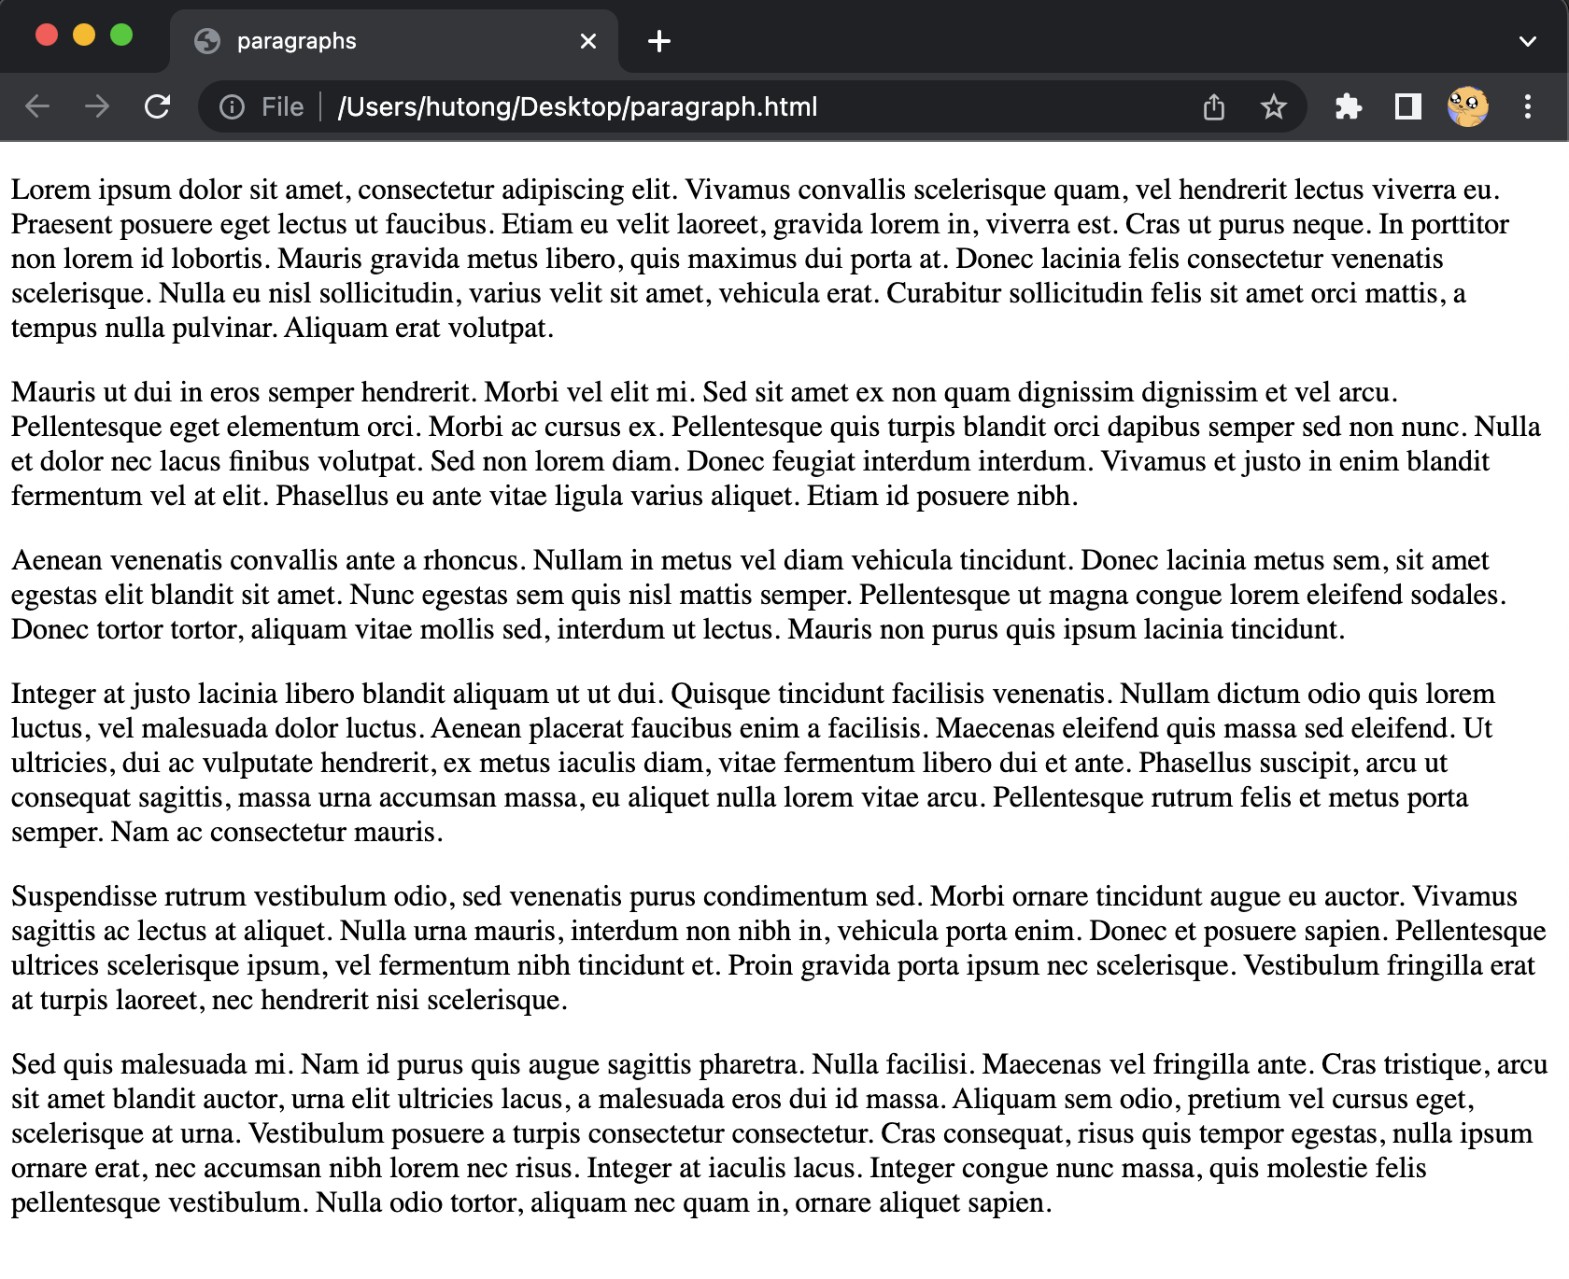
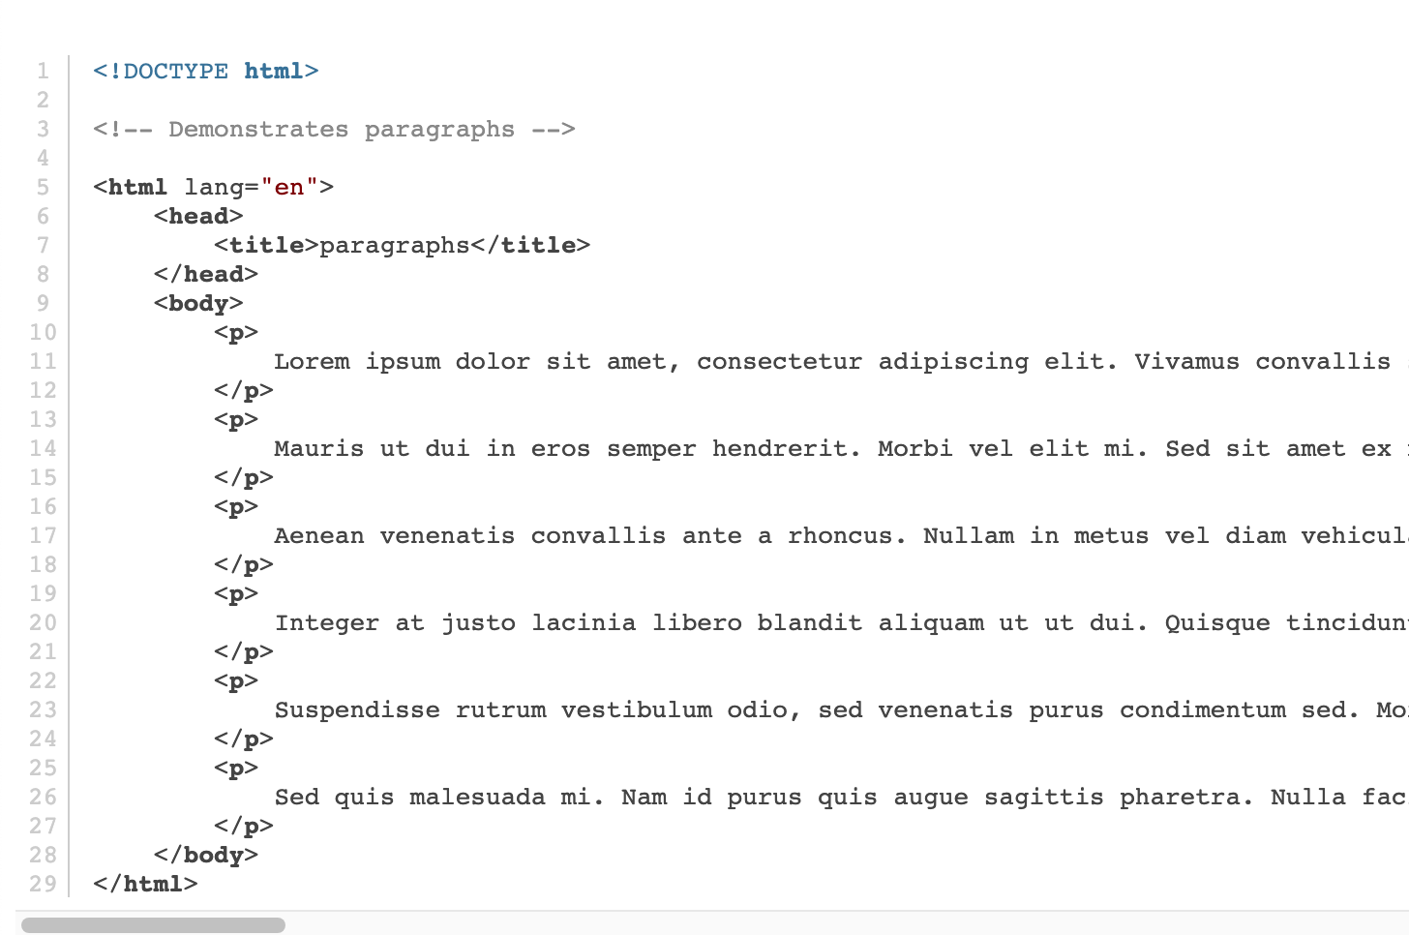
<p>：定义一个段落

Slide 30
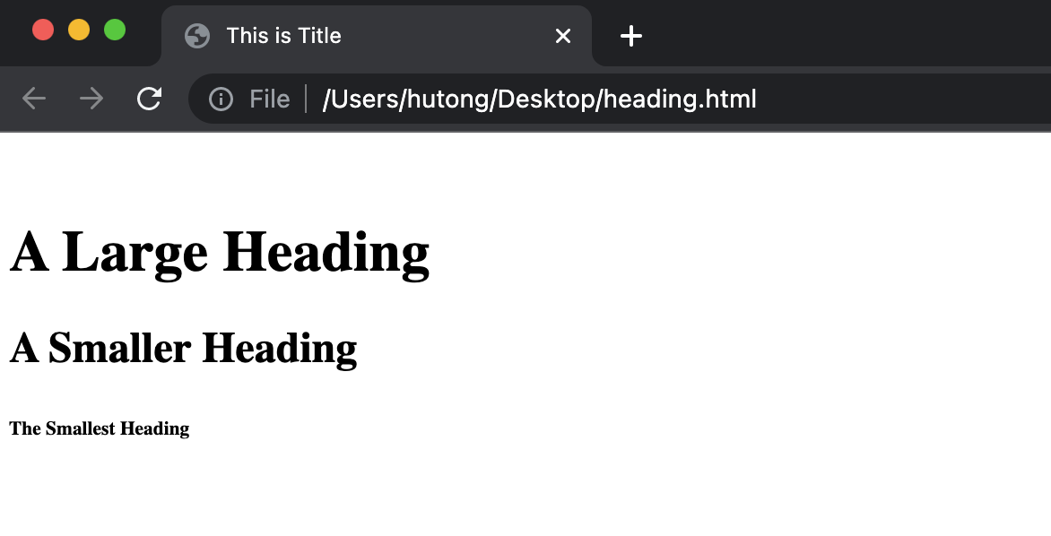
<h1> ~ <h6>: 定义标题
<!DOCTYPE html>
<html lang="en">
<head>
<title>This is Title</title>
</head>
<body>
<h1>A Large Heading</h1>
<h2>A Smaller Heading</h2>
<h6>The Smallest Heading</h6>
</body>
</html>

Slide 31
table: 定义表格
<body>
<table>
<thead>
<th>Ocean</th>
<th>Average Depth</th>
<th>Maximum Depth</th>
</thead>
<tbody>
<tr>
<td>Pacific</td>
<td>4280 m</td>
<td>10911 m</td>
</tr>
<tr>
<td>Atlantic</td>
<td>3646 m</td>
<td>8486 m</td>
</tr>
</tbody>
</table>
</body>

Slide 32
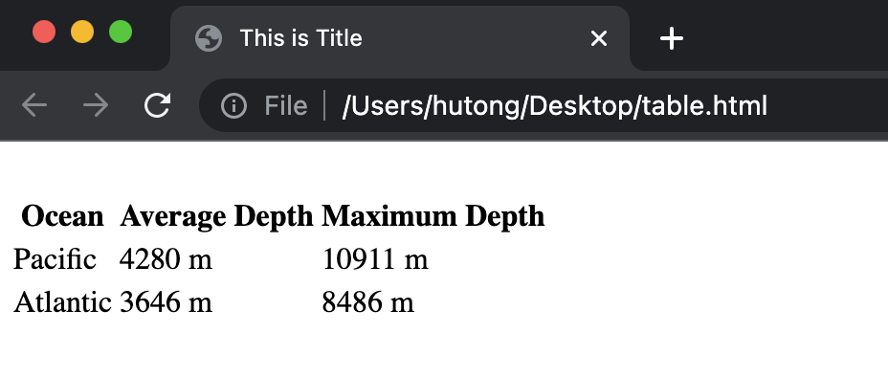
table: 定义表格
<body>
<table>
<thead>
<th>Ocean</th>
<th>Average Depth</th>
<th>Maximum Depth</th>
</thead>
<tbody>
<tr>
<td>Pacific</td>
<td>4280 m</td>
<td>10911 m</td>
</tr>
<tr>
<td>Atlantic</td>
<td>3646 m</td>
<td>8486 m</td>
</tr>
</tbody>
</table>
</body>

Slide 33
table: 定义表格
<body>
<table>
<thead>
<th>Ocean</th>
<th>Average Depth</th>
<th>Maximum Depth</th>
</thead>
<tbody>
<tr>
<td>Pacific</td>
<td>4280 m</td>
<td>10911 m</td>
</tr>
<tr>
<td>Atlantic</td>
<td>3646 m</td>
<td>8486 m</td>
</tr>
</tbody>
</table>
</body>

Slide 34
thead: 表头
<body>
<table>
<thead>
<th>Ocean</th>
<th>Average Depth</th>
<th>Maximum Depth</th>
</thead>
<tbody>
<tr>
<td>Pacific</td>
<td>4280 m</td>
<td>10911 m</td>
</tr>
<tr>
<td>Atlantic</td>
<td>3646 m</td>
<td>8486 m</td>
</tr>
</tbody>
</table>
</body>

Slide 35
th: 表格属性
<body>
<table>
<thead>
<th>Ocean</th>
<th>Average Depth</th>
<th>Maximum Depth</th>
</thead>
<tbody>
<tr>
<td>Pacific</td>
<td>4280 m</td>
<td>10911 m</td>
</tr>
<tr>
<td>Atlantic</td>
<td>3646 m</td>
<td>8486 m</td>
</tr>
</tbody>
</table>
</body>

Slide 36
tbody: 表格主体
<body>
<table>
<thead>
<th>Ocean</th>
<th>Average Depth</th>
<th>Maximum Depth</th>
</thead>
<tbody>
<tr>
<td>Pacific</td>
<td>4280 m</td>
<td>10911 m</td>
</tr>
<tr>
<td>Atlantic</td>
<td>3646 m</td>
<td>8486 m</td>
</tr>
</tbody>
</table>
</body>

Slide 37
tr: 表格行 td:单元格信息
<body>
<table>
<thead>
<th>Ocean</th>
<th>Average Depth</th>
<th>Maximum Depth</th>
</thead>
<tbody>
<tr>
<td>Pacific</td>
<td>4280 m</td>
<td>10911 m</td>
</tr>
<tr>
<td>Atlantic</td>
<td>3646 m</td>
<td>8486 m</td>
</tr>
</tbody>
</table>
</body>

Slide 38

img元素：向网页中嵌入一幅图像
<!DOCTYPE html>
<html>
<body>
<h2>HTML Image</h2>
<img src="pic_trulli.jpg" alt="Trulli" width="500" height="333">
</body>
</html>

Slide 39
img元素有两个必须的属性：
src: 图像的链接
alt: 图像的替代文本
<!DOCTYPE html>
<html>
<body>
<h2>HTML Image</h2>
<img src="pic_trulli.jpg" alt="Trulli" width="500" height="333">
</body>
</html>

Slide 40
<img>没有结束标签
<!DOCTYPE html>
<html>
<body>
<h2>HTML Image</h2>
<img src="pic_trulli.jpg" alt="Trulli" width="500" height="333">
</body>
</html>

Slide 41
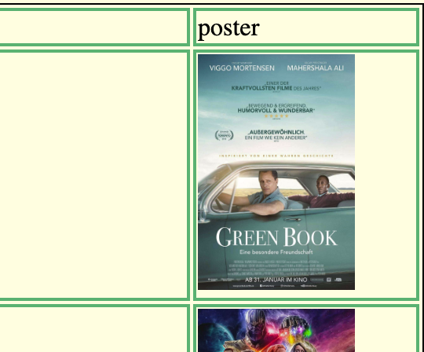
在table中加入图片
<tr>
<td style="border: 2px solid MediumSeaGreen;">
<img src=“img_Green Book.jpg”
alt=“Green Book”
style="width:100px;height:150px;">
</td>
</tr>

Slide 42
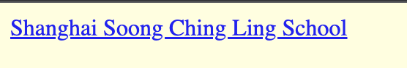
<a>: 超链接：从一个页面链接到另一个页面
<a>最重要的属性是href属性：它指定链接的目标。
<a href=”https://www.scls-sh.org">
Shanghai Soong Ching Ling School
</a>

Slide 43
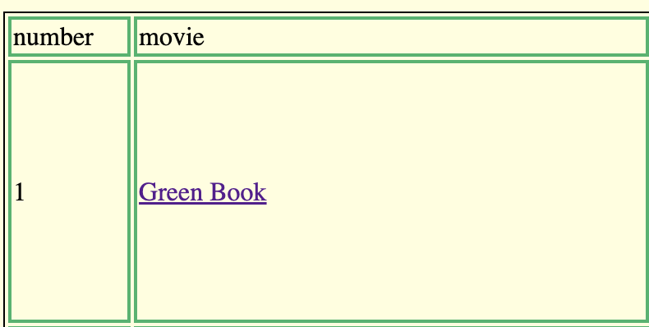
<a>: 超链接：从一个页面链接到另一个页面
<a>最重要的属性是href属性：它指定链接的目标。
<tr> <td style="border: 2px solid MediumSeaGreen;">1</td> <td style="border: 2px solid MediumSeaGreen;">
<a href="https://movie.douban.com/subject/27060077">Green Book </a>
</td>
</tr>

Slide 44

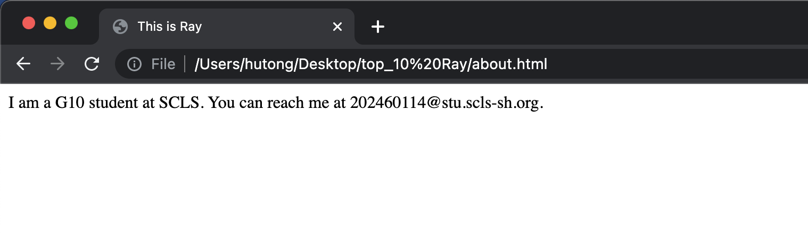
<a>: 指向本地链接
<a href=about.html>About Me</a>
<h1> Brief introduction </h1>
<!DOCTYPE html> <html lang="en"> <head> <title>This is Ray</title> </head> <body> I am a G10 student at SCLS. You can reach me at 202460114@stu.scls-sh.org. </body> </html>

Slide 45
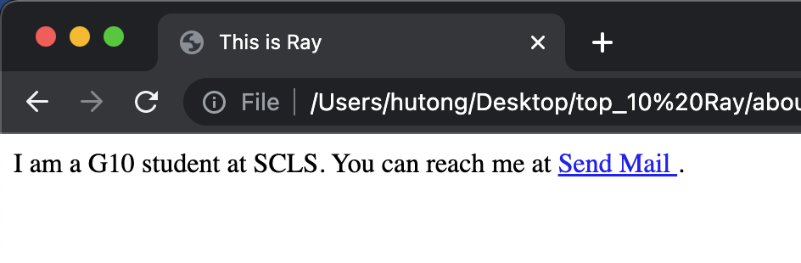
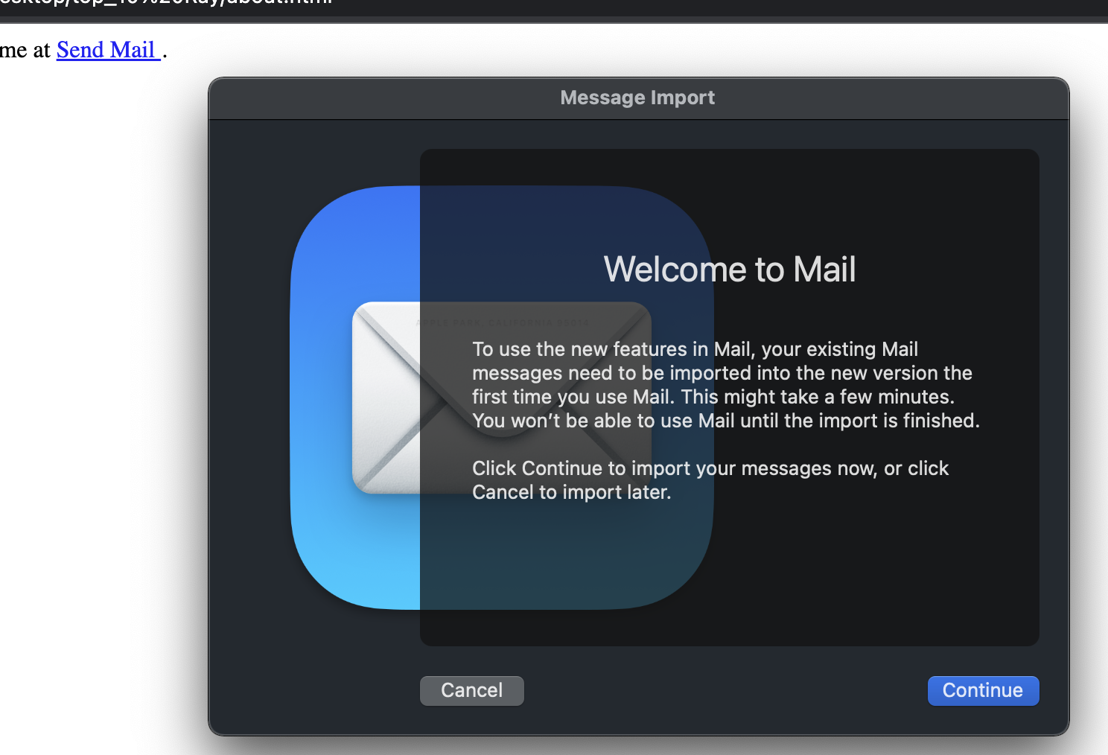
<a href=about.html>About Me</a>
<!DOCTYPE html> <html lang="en"> <head> <title>This is Ray</title> </head> <body> I am a G10 student at SCLS. You can reach me at <a href="mailto:202460114@stu.scls-sh.org"> Send Mail </a>. </body> </html>

Slide 46
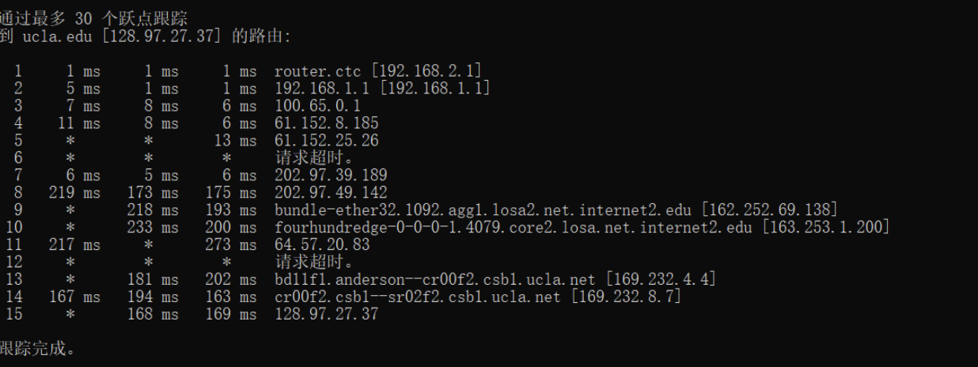

Slide 47
<a href=about.html>About Me</a>
<!DOCTYPE html> <html lang="en"> <head> <title>This is Ray</title> </head> <body> I am a G10 student at SCLS. You can reach me at <a href="mailto:202460114@stu.scls-sh.org"> Send Mail </a>. </body> </html>

Slide 48
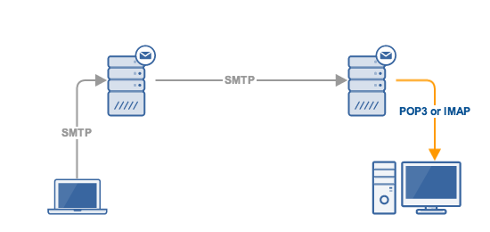
POP3协议
163 Server
QQ Server
alice@163.com
tom@qq.com
Tom
QQ Server
三次握手
请问有没有我的信？
这是我的用户名和密码
谢谢！
请删除吧，我可不想这封信的内容被其他人知道。
Quit…
三次握手
请提供一下你的用户名和密码
收到，验证通过。哦你有一封信，请整封信拿好。
你希望我们保留一份这封信的拷贝，还是直接删除它呢？
好的，我们已经删除了。

Slide 49
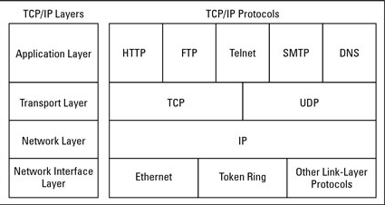

Slide 50
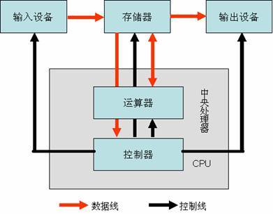

Slide 51

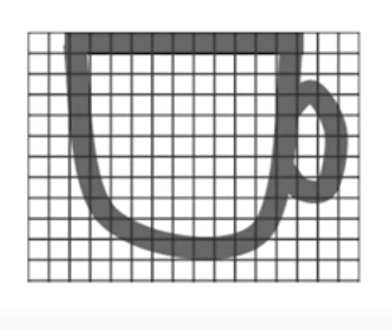
分辨率：16X12
12
16
Notes:
由像素点组成。像素点太小了，人眼无法分辨。人眼看到的是连续的图像。
每一个像素点应该包含什么样的信息？（颜色）
颜色信息又应该用什么来表示呢？（二进制）
需要多少位二进制呢？

Slide 52



Slide 53

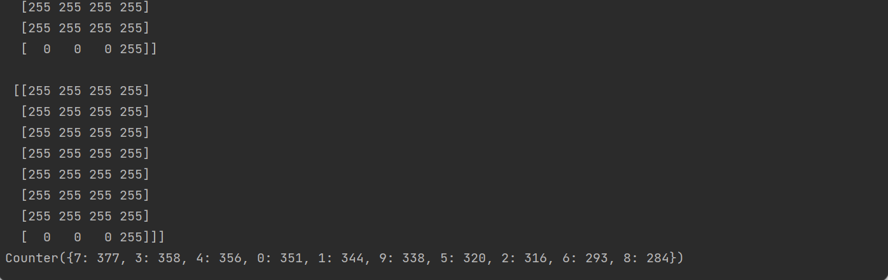
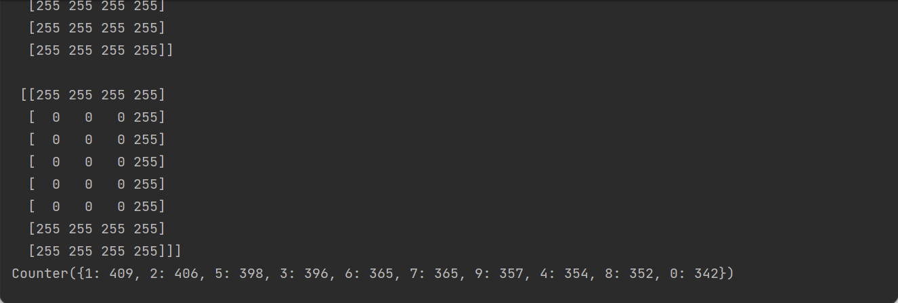

1-success.png
6.png

Slide 54
SELECT first_name,last_name FROM patients WHERE gender='M’
SELECT vendor_name FROM vendors WHERE purchases_ytd>1000
SELECT patient_id FROM admissions WHERE room=2
SELECT medication_description FROM medications WHERE medication_cost>50
SELECT first_name,last_name FROM patients WHERE gender='F'and height>190

Slide 55
Final Project：网站设计
音乐播放器
学期作业总结
学科知识科普（ex. 相对论）
历史上的今天、
漫画连载
……
Notes:
Excel表格有哪些不好的地方？（不能储存过多数据，查询过慢）

